Slide 1
一、调整后续tcp链接序列号
next seq = seq + tcplen
序列号
0
100
200
300
400
序列号
0
120
220
320
420

Slide 2
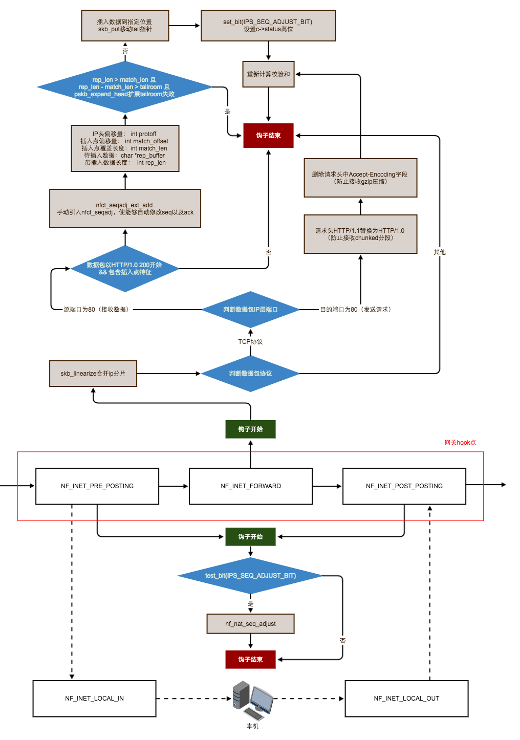

Slide 3
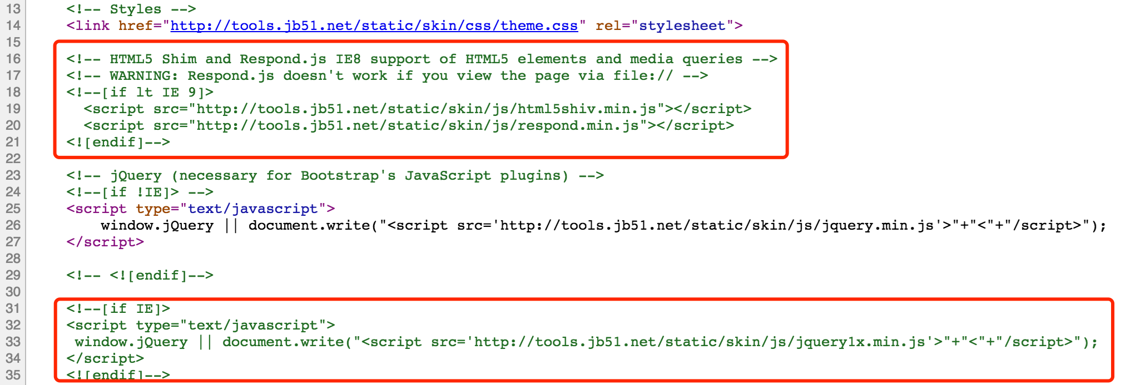
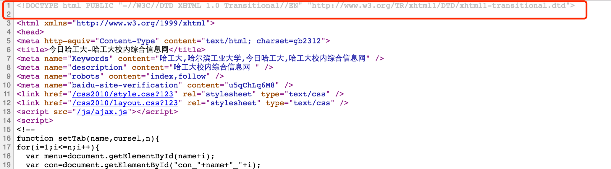
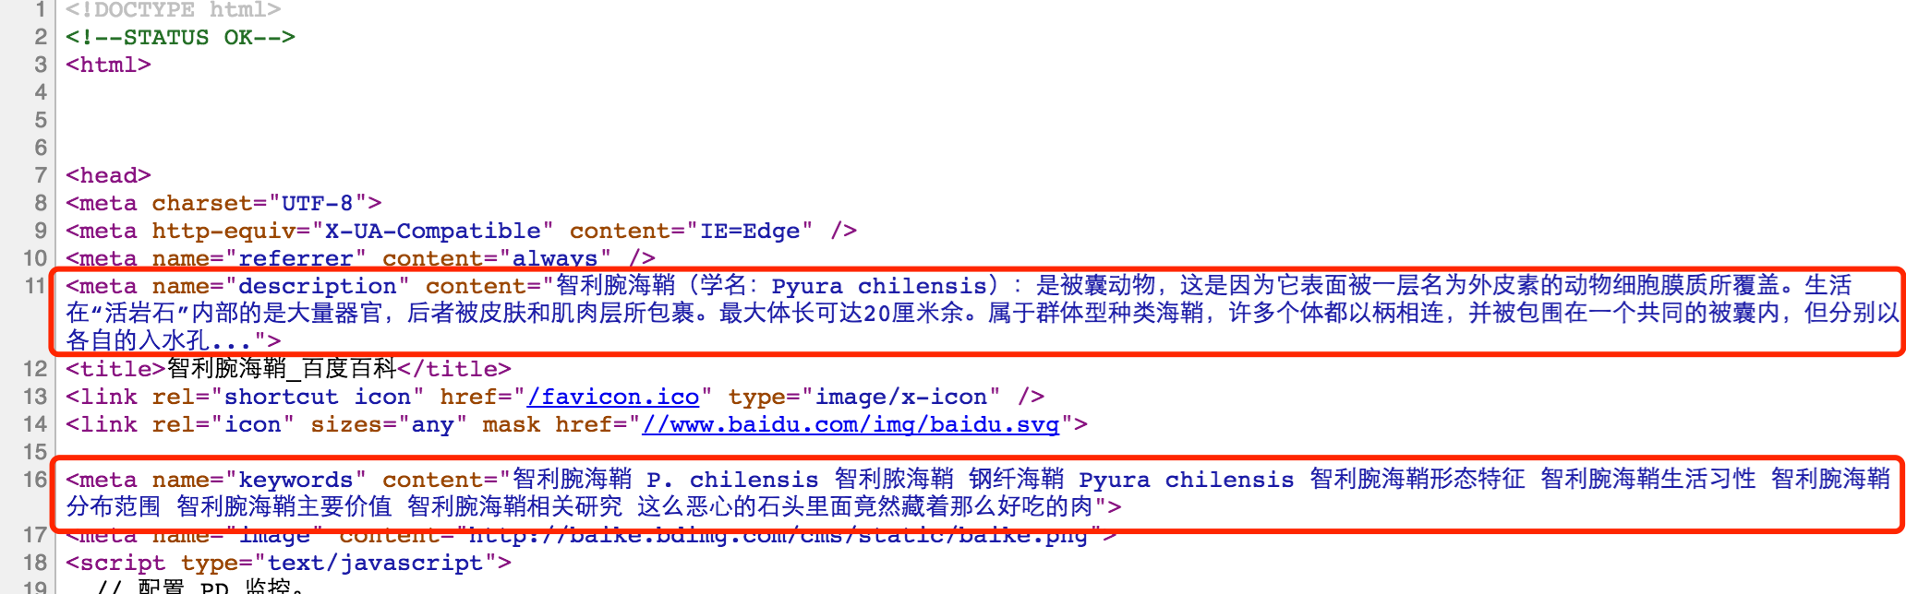
二、替换无用信息
③ meta name=“description” or “keywords”
① <!-- xxxx --> 注释
② <!DOCTYPE> 冗余

Slide 4
二、替换无用信息
① 无用信息 > 脚本长度
② 无用信息 < 脚本长度
页面
页面
无用信息
插入脚本
空格

Slide 5
三、脚本执行时动态扩充
<script>
</script>
页面
var ajax = new XMLHttpRequest();
ajax.open(‘GET’, window.location.href, false);
ajax.setRequestHeader(‘Range’, ‘Bytes=0-%d’);
ajax.setRequestHeader(‘Fix’, ‘not’);
ajax.onreadystatechange=function(){
if((ajax.readyState=4)&&
(ajax.status==200 || ajax.status==206)){
document.write(ajax.reponseText);
}
};
ajax.send(null);
alert(‘hello word’); // 待插入字符串

Slide 6
三、脚本执行时动态扩充
页面
页面
GET window.location.href
Range: byte=0-%d
Fix: not

Slide 7
三、脚本执行时动态扩充
同步Ajax请求时指定请求头：
Range: bytes=0-%d
Fix: not
Range: bytes=0-xxx
判断返回状态码206 Partial Content
不必处理，只返回指定范围
服务器是否支持Range
请求头 | Range
作用 | 只请求实体的一部分
例子 | Range: bytes=0-500
SEQ在全局hash表中存在
且返回码为200，则在指定字节处截断数据包，并发送新的FIN数据包，断开链接

Slide 8
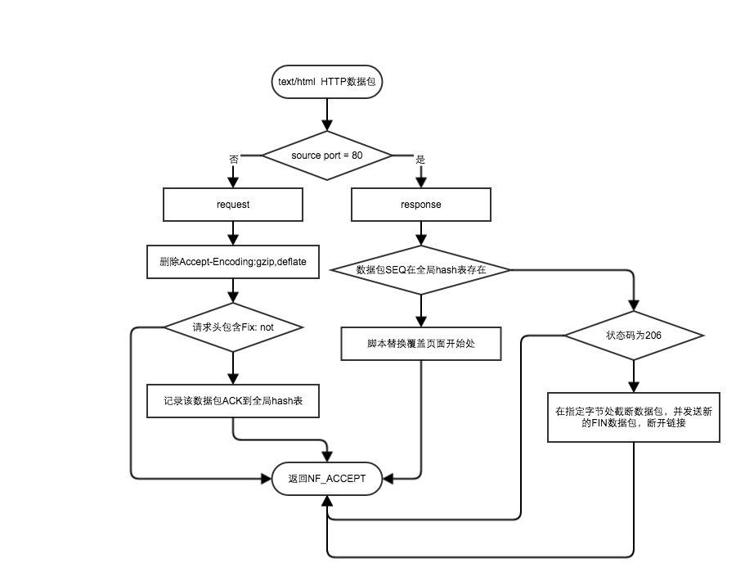
三、脚本执行时动态扩充
区分两次请求response：
1. 若请求头中存在Fix: not，在全局hash表中记录这条GET请求的ACK
2. 每次处理response，判断SEQ，若在全局hash表中存在，则不做替换覆盖处理。

